Slide 1
Definición y Características
El control de versiones es un sistema que registra los cambios realizados sobre un archivo o conjunto de archivos a lo largo del tiempo de tal manera que sea posible recuperar versiones especificas más adelante
Se llama control de versiones a la gestión de los diversos cambios que se realizan sobre los elementos de algún producto o una configuración del mismo. Una versión, revisión o edición de un producto, es el estado en el que se encuentra el mismo en un momento dado de su desarrollo o modificación.
Un sistema de control de versiones debe proporcionar:
Mecanismo de almacenamiento de los elementos que deba gestionar.
Posibilidad de realizar cambios sobre los elementos almacenados.
Registro histórico de las acciones realizadas con cada elemento o conjunto de elementos.

Slide 2
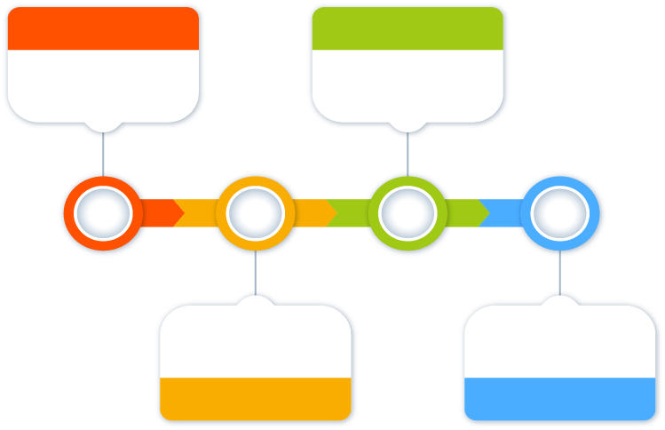




Clasificación y Ejemplos de Sistemas de Control de Versiones
DISTRIBUIDOS
CENTRALIZADOS
GIT
MERCURIAL
Es un sistema de control de versiones distribuido gratuito y de código abierto diseñado para manejar todo, desde proyectos pequeños hasta muy grandes, con rapidez y eficiencia.
Es un sistemas de control de versiones distribuido que ofrece, entre otras cosas, "una completa ""indexación cruzada"" de ficheros y conjuntos de cambios; unos protocolos de sincronización SSH y HTTP eficientes respecto al uso de CPU y ancho de banda
El Concurrent Versions System (también conocido como Concurrent Versioning System) se encarga de mantener el registro de todo el trabajo y los cambios en los ficheros (código fuente principalmente) que conforman un proyecto.
La parte principal de SUBVERSIÓN es el repositorio, el cual es un almacén central de datos. El repositorio guarda información en forma de árbol de archivos.
CVS
SVN

Slide 3

Ventajas y Desventajas de los Sistemas de Control de Versiones
VENTAJAS
DESVENTAJAS
Todavía se necesita un sistema de backup. No hay que fiarse de que
el backup reside en otro usuario, ya que este puede no admitirte
más, o estar inactivo mientras que yo tengo cambios hechos, por lo
que todavía será necesario un servidor central donde realizar los
backups.
Realmente no hay una última versión. Si no hay un repositorio central no hay manera de saber cuál es la última versión estable del producto.
Realmente no hay números de versión. Cada repositorio tiene sus propios números de revisión dependiendo de los cambios. En lugar de eso, la gente pide la última versión del guid (número de versión) concreto, aunque cabe la posibilidad de etiquetar cada versión.
Necesita menos veces estar conectado a la red para hacer operaciones. Esto produce una mayor autonomía y una mayor rapidez.
Aunque se caiga el repositorio remoto la gente puede seguir trabajando
El servidor remoto requiere menos recursos que los que necesitaría un servidor centralizado ya que gran parte del trabajo lo realizan los repositorios locales.
DISTRIBUIDOS
CONTROL DE VERSIONES
CENTRALIZADOS
El sistema servidor es un repositorio, como los que mantienen los clientes, pero perfectamente sincronizado y sin que dé lugar a conflictos. Dicho de otro modo: es la copia maestra de los datos.
Cuando un sistema web quiere hacer un listado, puede tomar los datos de este servidor y siempre serán fiables, con lo que no tendrá que resolver conflictos ni incongruencias.
Una copia local debe poder mezclarse con el repositorio central cuando queramos publicar un conjunto de cambios o cuando queramos tomar la última versión publicada en concordancia con nuestra copia local.
Es lógico que en desarrollo de software aparezcan ramificaciones, versiones, etiquetas, o similares, a modo de tener varias copias de (secciones del) proyecto según nos interese. Estas ramificaciones están en el servidor y en algunos casos puede llegar a ser muy costosa su diferenciación.

Slide 4
Resumen
En esta sección, debe haber aprendido a:
Definir que es un sistema de control de versiones.
Identificar las principales características de los sistemas de control de versiones.
Clasificar los sistemas de control de versiones.
Reconocer cuales son las ventajas y desventajas de los sistemas de control de versiones por tipo.

